Slide 1
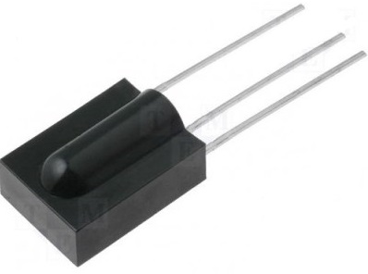
Фотоприёмники
Выполнил студент
гр.21313
Савинков Вадим

Slide 2
Статистические параметры
S_{v}=$\frac{∆U}{∆P}$, [$\frac{В}{Вт}$] – вольтовая чувствительность
S_{i}=$\frac{∆I}{∆P}$, [$\frac{А}{Вт}$] – токовая чувствительность
P_{m}=$\frac{m∗\sqrt{U_{m}^{2}}}{S_{V}}$, [Вт] – пороговая чувствительность

Slide 3
Фоторезисторы

Slide 4
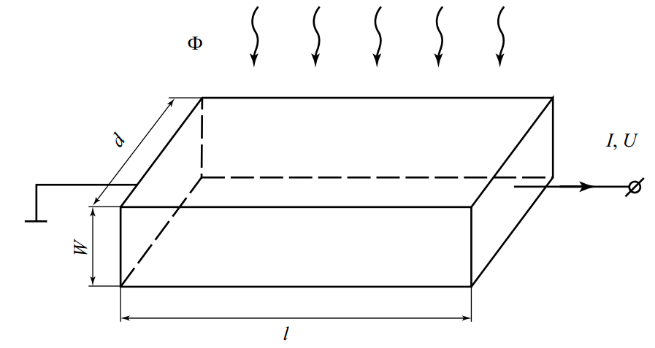
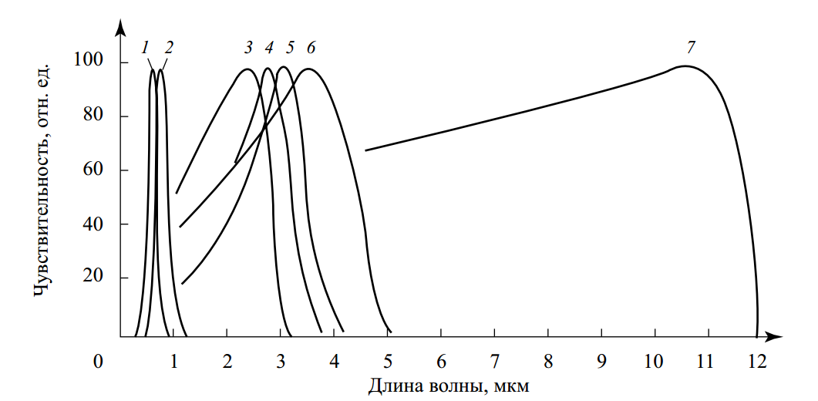
$∆σ$₀=$q\left(∆nμ_{n}+∆pμ_{p}\right)=q∆pμ_{p}(1+b)$ – изменение удельной фотопроводимости
$I$=U$\left(σ+∆σ\text{0}\right)=$ I$T$+ I$Ф$ – полный ток, где $I_{т}=σ_{0}\frac{wd}{l}U−$ величина темнового тока
$S_{i}=\frac{q}{hc}\left(μαλ\right)[τ_{p}μ_{p}\left(1+b\right)]\frac{w}{l^{2}}$ - токовая чувствительность фоторезистора

Slide 5
Фотодиоды

Slide 6
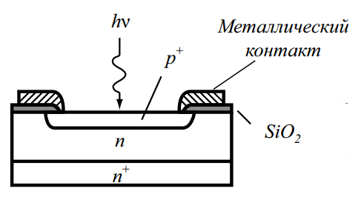
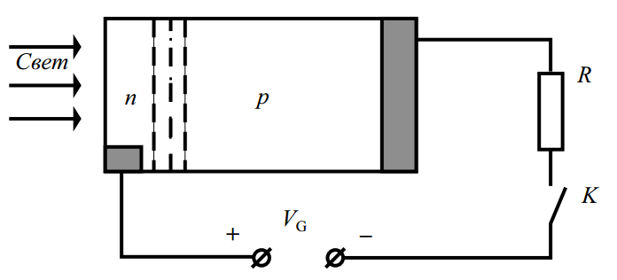
Фотодиоды на основе p-n перехода
$I_{темн}=I_{0}\left(e^{βV_{g}}−1\right)−$
значение силы тока в отсутствие освещения,
где $I_{0}=\frac{qp_{n0}D_{p}}{L_{p}}+\frac{qn_{p0}D_{n}}{L_{n}}$
$I_{ф}=qηαL_{p}Ф −\text{фототок}$
$I=I_{ф}+I_{темн} −\text{полный ток}$

Slide 7
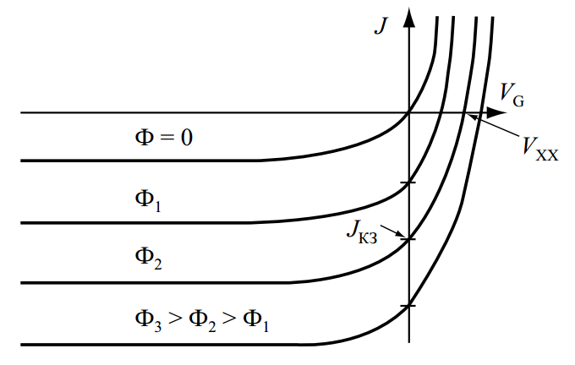
ВАХ фотодиода на основе p-n перехода при различных уровнях освещения
$$J=KФ$$

Slide 8
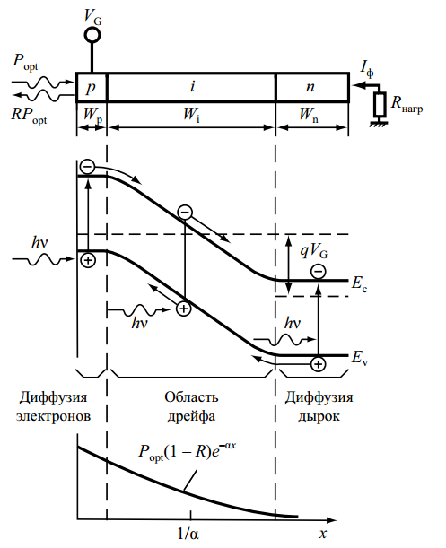
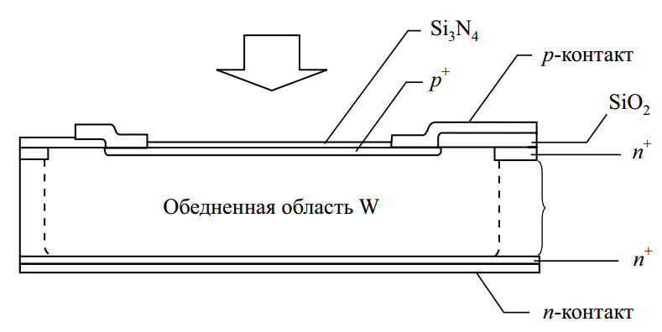
p-i-n фотодиоды

Slide 9
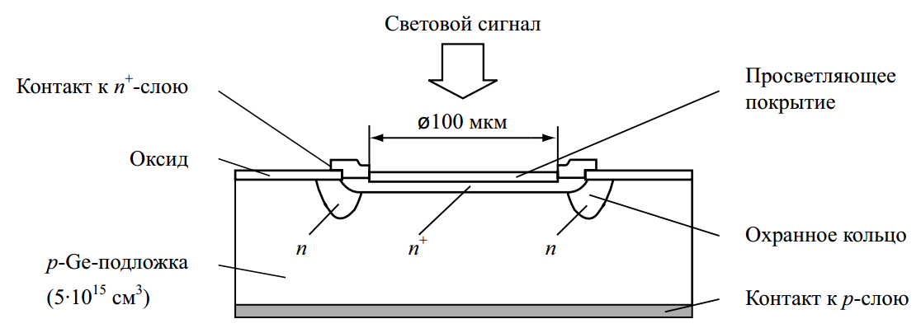
Лавинные фотодиоды
Условия реализации лавинного умножения:
$qEλ>\frac{3}{2}E_{g}$
$W≫λ$

Slide 10
Фототранзисторы

Slide 11
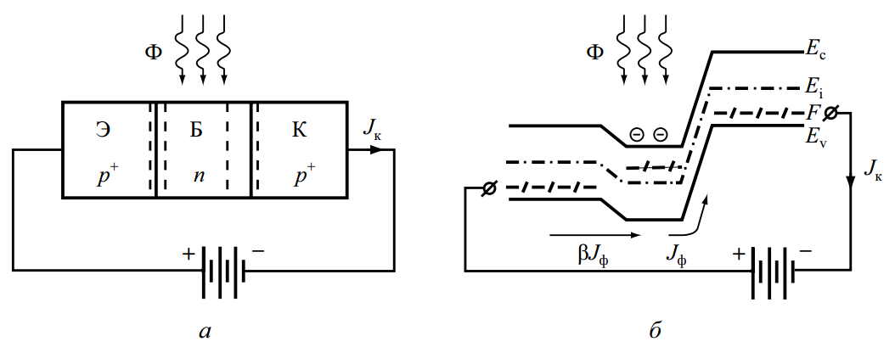
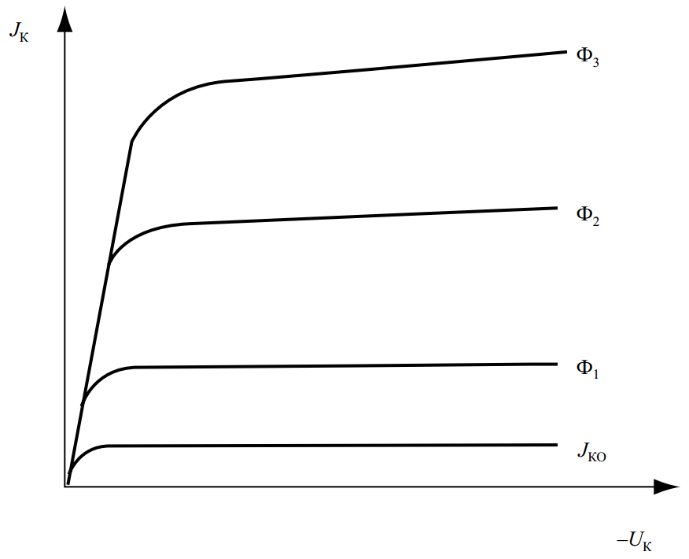
$I_{к}=I_{ф}+βI_{ф}=\left(β+1\right)I_{ф}+I_{к0} −$
ток коллектора
$I_{к}=I_{ф}\frac{2L_{p}^{2}}{w^{2}}+I_{к0} −$
ток коллектора с учетом подстановки $β$
$I_{ф}=q∆p\frac{W}{τ_{p}}=qGW=qWηαФ −$
первичный фототок

Slide 12
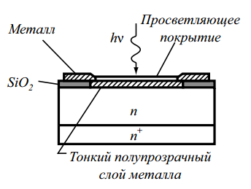
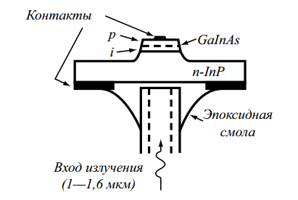
Другие виды фотоприёмников
На основе барьера Шоттки
На основе гетероперехода

Slide 13
Список литературы
Гуртов В.А., Твердотельная электроника: Учеб. пособие – 3-е изд., доп., Москва: Техносфера 2008. – 512с.

